Slide 1
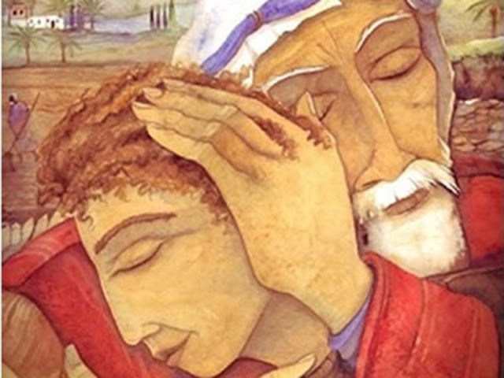
Come ti comporti, Dio?

Slide 2
MA TU SAI COSA VUOLE DIO DA TE?

Slide 3
MA TU SAI COSA VUOLE DIO DA TE?

Slide 4
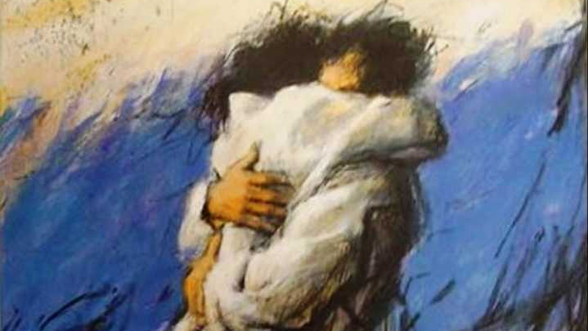

Slide 5
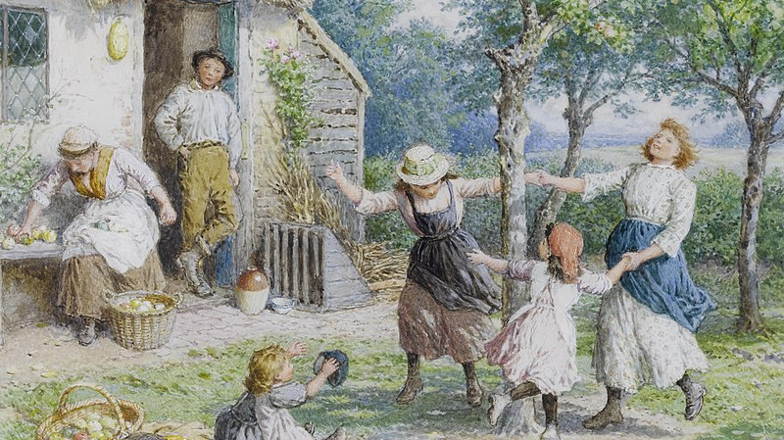

Slide 6
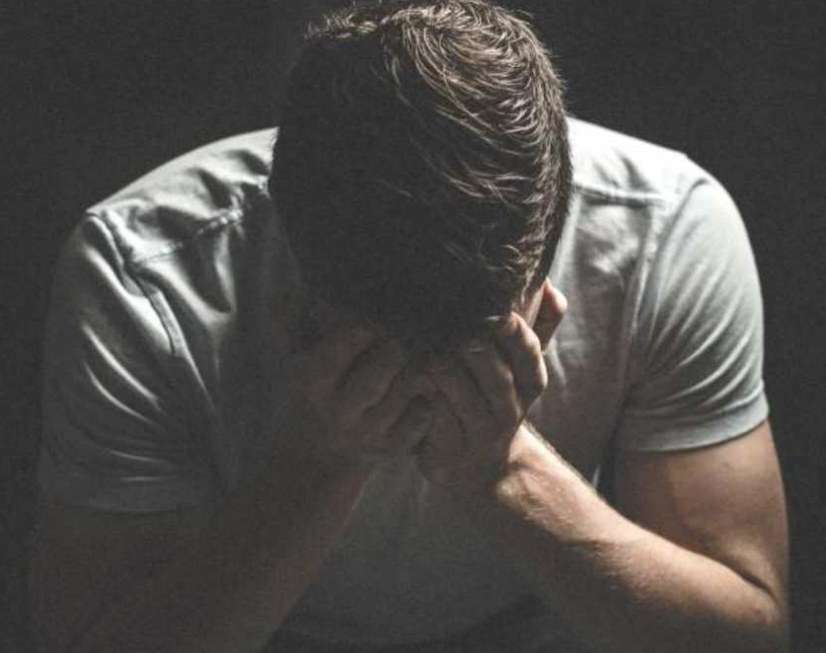
E tu, qualche volta?

Slide 7
Come ti comporti, Dio?

Slide 8
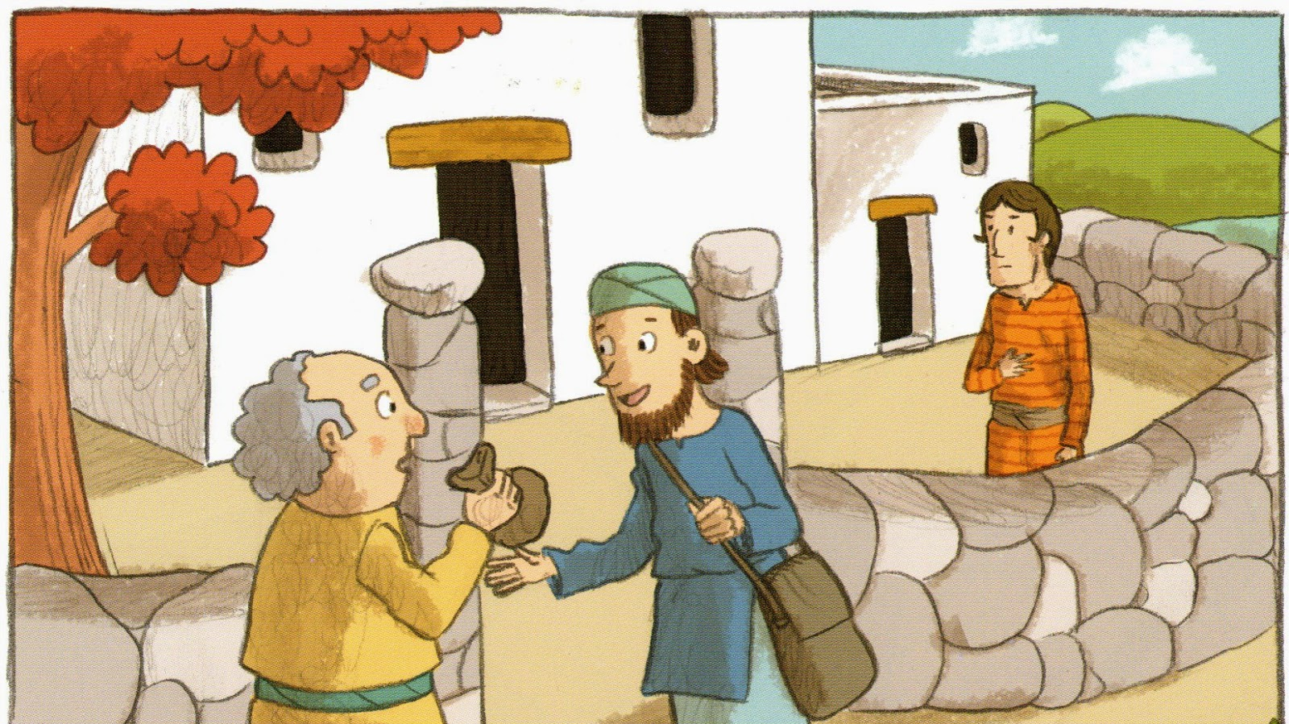

Slide 9
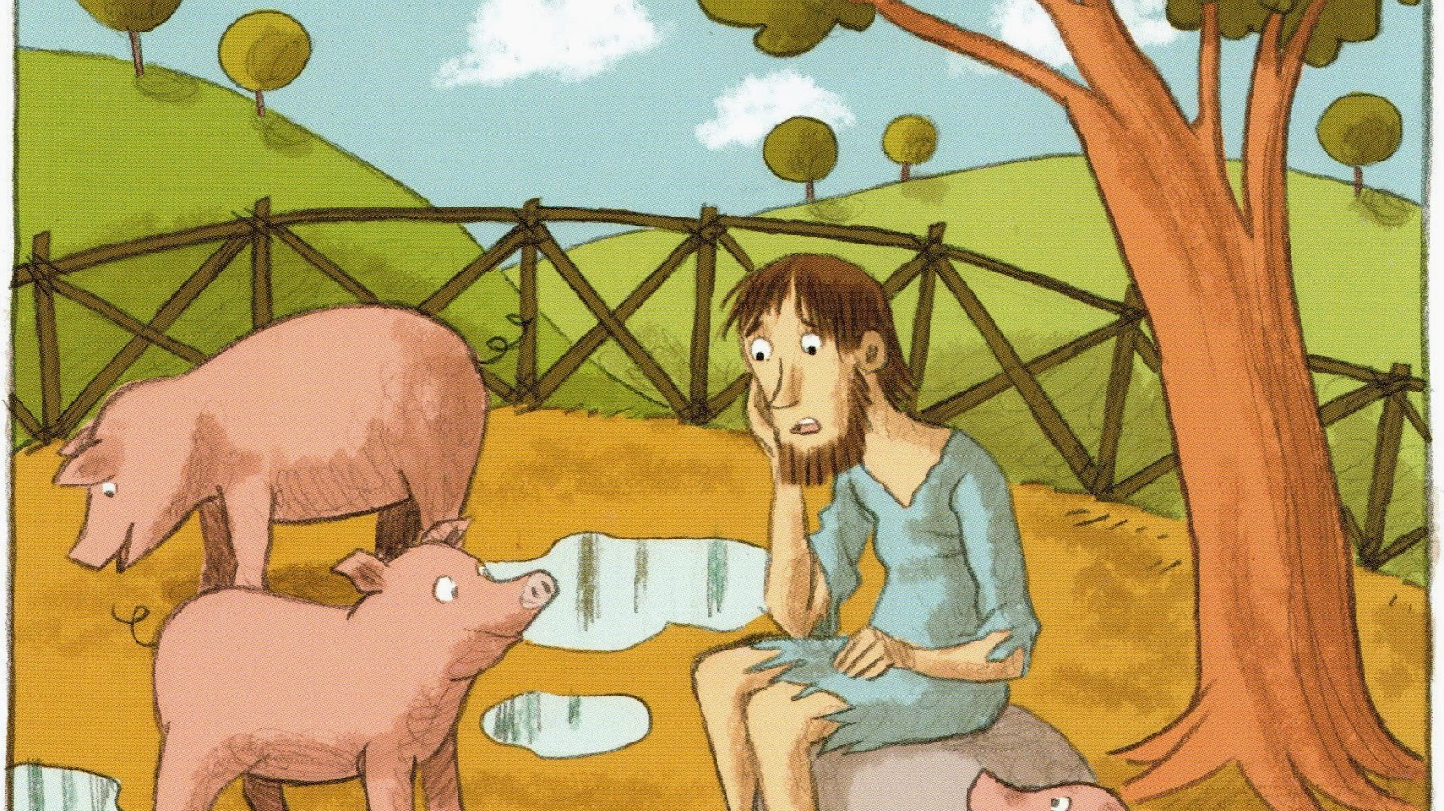

Slide 10
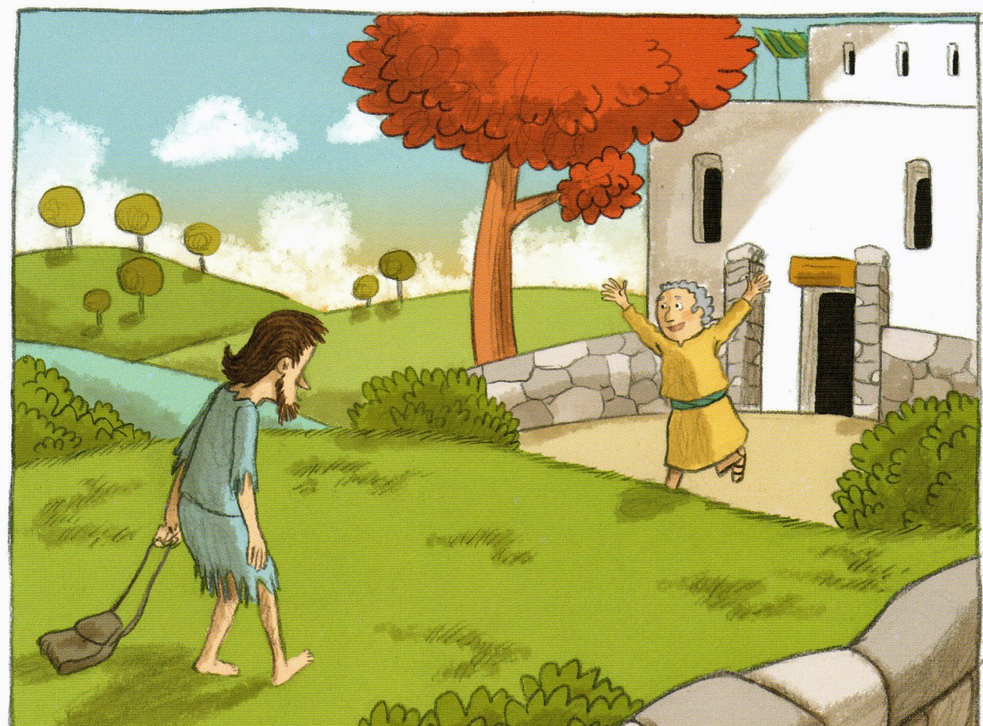

Slide 11
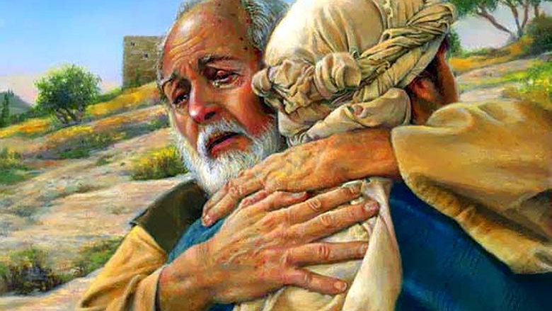

Slide 12
Ritornerò alla casa del Padre mio e poi gli chiederò perdono perchè ho sbagliato: Padre no, non sono degno di restare qui ma tienimi con te qui con te.
Ma il Padre che da lontano lo vide si alzò e poi gli corse incontro ed a lungo lo abbracciò: Si faccia festa perchè questo figlio che era perduto è tornato qui

Slide 13
